Slide 1
Γενικά για τις συγκολλήσεις

Slide 2
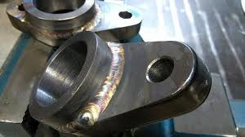
Συγκόλληση
Τι ονομάζουμε συγκόλληση;

Slide 3
Συγκόλληση
Είναι η μόνιμη σύνδεση δύο ή περισσότερων μεταλλικών αντικειμένων με την επίδραση θερμότητας ή πίεσης ή και των δύο μαζί, με ή χωρίς την προσθήκη υλικού όμοιας ή μη χημικής σύνθεσης και του ίδιου ή διαφορετικού σημείου τήξεως με τα προς συγκόλληση μέταλλα.

Slide 4
Πλεονεκτήματα Συγκόλλησης
Ελαφρότερες Κατασκευές.
Εφαρμόζονται ικανοποιητικά σε κατασκευές που δέχονται μεγάλες καταπονήσεις σε εφελκυσμό, θλίψη, κρούση.
Πολύ καλή στεγανότητα συνδέσεων.
Εξοικονόμηση μεταλλικού υλικού.
Εκτελούνται γρήγορα και το κόστος τους είναι σχετικά χαμηλό.

Slide 5
Μειονεκτήματα Συγκόλλησης
Είναι μόνιμες συνδέσεις.
Τα προς συγκόλληση κομμάτια πρέπει να είναι από το ίδιο ή παρόμοιο υλικό και το υλικό αυτό να δέχεται συγκόλληση.
Για να ελέγξουμε για τυχόν ελαττώματα στο εσωτερικό τους, απαιτεί ακριβό εξοπλισμό και χρειάζεται εξειδικευμένο προσωπικό.
Η καλή συγκολλητική ραφή εξαρτάται από την δεξιότητα του τεχνίτη.

Slide 6
Οι συγκολλήσεις διακρίνονται:
Συγκολλήσεις πιέσεως
Συγκολλήσεις τήξεως

Slide 7
Συγκολλήσεις πιέσεως
Τα μεταλλικά κομμάτια που θα συγκολληθούν, θερμαίνονται στο σημείο συγκόλλησης τους σε θερμοκρασία κατώτερη από αυτή του σημείου τήξεως τους, για να γίνουν εύπλαστα, ενώ ακολούθως πιέζονται δυνατά το ένα πάνω στο άλλο. Με τον τρόπο αυτό διεισδύουν τα μόρια του ενός μεταλλικού κομματιού στα μόρια του άλλου και επιτυγχάνεται η συγκόλληση τους.
Στην περίπτωση αυτή δεν προστίθεται συγκολλητικό υλικό.

Slide 8
Μέθοδοι Συγκολλήσεων με πίεση:
Ηλεκτροσυγκολλήσεις αντιστάσεως
Συγκολλήσεις τριβής https://www.videoman.gr/82499
Συγκολλήσεις με υπερήχους
Συγκολλήσεις με εκρηκτική ύλη
Καμινοσυγκολλήσεις

Slide 9
Συγκολλήσεις τήξεως
Τα προς συγκόλληση μεταλλικά κομμάτια θερμαίνονται στο σημείο συγκόλλησης τους μέχρι τη θερμοκρασία τήξεως.
Κατά την τήξη τα μόρια του ενός μεταλλικού κομματιού διεισδύουν στα μόρια του άλλου με αποτέλεσμα, όταν αποψυχθούν, να συμπεριφέρονται σαν ένα σώμα.
Στις συγκολλήσεις τήξεως χρησιμοποιούνται πολλές φορές επιπρόσθετο υλικό, το συγκολλητικό υλικό ή κόλληση, το οποίο συντήκεται συμπληρώνοντας τα κενά μεταξύ των δύο μεταλλικών κομματιών και συμβάλλει στην ομαλή ανάμειξη των μορίων τους.
Στις συγκολλήσεις τήξεως δεν ασκείται καμία πίεση στα προς συγκόλληση κομμάτια.

Slide 10
Μέθοδοι Συγκολλήσεων με τήξη:
Οξυγονοσυγκολλήσεις
Συγκολλήσεις με ηλεκτρικό τόξο
Ηλεκτροσυγκόλληση τόξου
Ηλεκτροσυγκόλληση με προστατευτικά αέρια
Ηλεκτροσυγκόλληση κάτω από προστατευτική σκόνη
Συγκολλήσεις με ακτίνες
Συγκόλληση με δέσμη ηλεκτρονίων
Συγκόλληση με ακτίνες Laser

Slide 11
Αυτογενείς και Ετερογενείς
Οι συγκολλήσεις τήξεως διακρίνονται σε αυτογενείς και ετερογενείς συγκολλήσεις ανάλογα με το αν τα προς:
Συγκόλληση μεταλλικά κομμάτια είναι από το ίδιο ή διαφορετικό υλικό
ή με το αν το συγκολλητικό υλικό που θα χρησιμοποιηθεί είναι της ίδιας ή διαφορετικής χημικής σύνθεσης με τα προς συγκόλληση κομμάτια.

Slide 12
Αυτογενείς συγκολλήσεις:
Είναι οι συγκολλήσεις κατά τις οποίες τα μεταλλικά κομμάτια που θα συγκολληθούν είναι από το ίδιο υλικό, όπως επίσης από το ίδιο ή παρόμοιο υλικό είναι και το συγκολλητικό υλικό που θα χρησιμοποιηθεί (ίδιο σημείο τήξης)
Στις αυτογενείς συγκολλήσεις η θερμοκρασία που αναπτύσσεται στη ζώνη συγκόλλησης είναι πιο υψηλή από το σημείο τήξεως των μεταλλικών κομματιών και του συγκολλητικού υλικού.

Slide 13
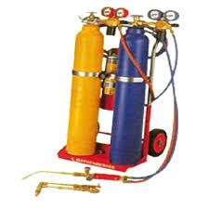
Αυτογενείς συγκολλήσεις:
Οι αυτογενείς συγκολλήσεις όπου η θέρμανση επιτυγχάνεται με φλόγα οξυγόνου – ασετυλίνης είναι γνωστές ως οξυγονοσυγκολλήσεις.

Slide 14
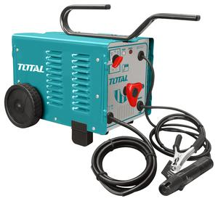
Αυτογενείς συγκολλήσεις:
Ενώ όταν η θέρμανση των μεταλλικών κομματιών στο σημείο συγκόλλησης παράγεται από ηλεκτρικό ρεύμα, λέγονται ηλεκτροσυγκολλήσεις.

Slide 15
Ετερογενείς συγκολλήσεις
Στις συγκολλήσεις αυτές τα μεταλλικά κομμάτια που θα συγκολληθούν και το συγκολλητικό υλικό που θα χρησιμοποιηθεί είναι κατασκευασμένα από διαφορετικό υλικό.
Το συγκολλητικό υλικό έχει πάντοτε κατώτερο σημείο τήξεως από τα προς συγκόλληση κομμάτια. Έτσι στην θερμοκρασία αυτή η κόλληση τήκεται και όπως είναι ρευστή διεισδύει στο κενό μεταξύ των μεταλλικών κομματιών.

Slide 16
Ετερογενείς συγκολλήσεις
Οι ετερογενείς συγκολλήσεις διακρίνονται ανάλογα προς τη θερμοκρασία τήξεως της κόλλησης σε
Μαλακές συγκολλήσεις είναι εκείνες κατά τις οποίες η κόλληση τήκεται σε θερμοκρασία από 180 – 400 ^{Ο}C (κασσιτεροκόλληση – μολυβδοκόλληση)
Σκληρές συγκολλήσεις είναι εκείνες κατά τις οποίες η κόλληση τήκεται σε θερμοκρασία από 500-1100 ^{Ο}C (μπουντζοκόλληση, ασημοκόλληση, χαλκοκόλληση)

Slide 17
Είδη χαλκοσωλήνων
Οι χαλκοσωλήνες κατά DIN 1786 προσφέρονται στις ποιότητες:
Σκληρές σε ευθύγραμμα τεμάχια
Μαλακοί σε κουλούρες
Κάθε χαλκοσωλήνας έχει τυπωμένο πάνω του:

Slide 18
Με ποια εργαλεία γίνεται συνήθως η κάμψη χαλκοσωλήνων
Για το κουρμπάρισμα χαλκοσωλήνων χρησιμοποιούμε συνήθως δύο μεθόδους:
Α) το ελατήριο (spiral), σε μαλακούς χαλκοσωλήνες
Β) με κουρμπαδόρο

Slide 19
Κάμψη με ελατήριο (spiral)
Εύκαμπτα ελατήρια μπορεί να χρησιμοποιηθούν είτε σαν γέμισμα του χαλκοσωλήνα είτε σαν κάλυψη (εξωτερικά) με σκοπό να υποστηρίζουν τα τοιχώματα του, όταν γίνεται η κάμψη (κουρμπάρισμα)
Τέτοια ελατήρια υπάρχουν στο εμπόριο για τις τυποποιημένες διαστάσεις των χαλκοσωλήνων από διάμετρο Φ 10 μέχρι Φ22 η οποία είναι η μέγιστη διάμετρος για τη χρήση ελατηρίου σε κάμψη.

Slide 20
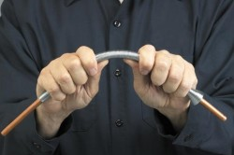
Φωτογραφίες

Slide 21
Κάμψη με κουρμπαδόρο
Υπάρχουν δύο είδη κουρμπαδόρων:
Χειρός και
Πάγκου

Slide 22
Videos
https://www.youtube.com/watch?v=pc3yud5JSsM
https://www.youtube.com/watch?v=X4tM5b3qC4c

Slide 23
Χαλκοσωλήνες
Οι συνδέσεις των χαλκοσωλήνων γίνονται:
Είτε με κόλληση
Είτε με συμπίεση
Είτε με κοχλίωση

Slide 24
Μαλακή κόλληση
Στάδια:
Κοπή
Απομάκρυνση γρεζιών
Καθαρισμός
Επάλειψη αποξειδωτικού
Θέρμανση
Κόλληση
Καθαρισμός

Slide 25
Μαλακή κόλληση
https://www.youtube.com/watch?v=HLBQh59hoxI
https://www.youtube.com/watch?v=zqhmKshcPt0

Slide 26
Τριχοειδές ή τριχοειδικό φαινόμενο
Όσο στενότερος είναι ο αρμός τόσο ποιο ισχυρό το φαινόμενο.

Slide 27
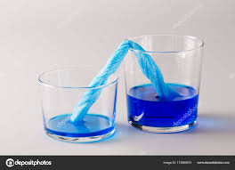
Ένα πείραμα
https://sites.google.com/site/xhmeiablyk/news/diamoriakes-dynameis/epiphaneiake-tase/trichoeide-phainomena

Slide 28
Τριχοειδές φαινόμενο

Slide 29
Σκληρή κόλληση
Στάδια:
Κοπή
Απομάκρυνση γρεζιών
Καθαρισμός
Αποξειδωτικό (βόρακας) Δεν χρειάζεται εποξειδωτικό όταν κολλάμε χαλκοσωλήνα και χρησιμοποιούμε χαλκοκολλήσεις
Θέρμανση
Κόλληση
Καθαρισμός

Slide 30
Σκληρή κόλληση
https://www.youtube.com/watch?v=Ef0f4z81ctw

Slide 31
Εκτόνωση
Εκτόνωση ( το χρησιμοποιούμε για την δημιουργία μούφας στον ίδιο σωλήνα. Τα στάδια είναι:
Θέρμανση του άκρου του σωλήνα
Εκτόνωση με εργαλείο
Καθάρισμα εσωτερικά
Καθάρισμα εξωτερικά
Κόλληση με άλλον σωλήνα
https://www.youtube.com/watch?v=Y_ptB6hbHyk

Slide 32
Εκχείλωση
Εκχείλωση (το χρησιμοποιούμε για την δημιουργία ταφ. Τα στάδια είναι:
Ανοίγουμε μια τρύπα μικρότερη από την διαμετρο που θέλουμε να κολλήσουμε
Δημιουργία λαιμού με τη χρήση του ειδικού εκτονωτικού
Ποντάρισμα χαλκοσωλήνα
Καθαρισμός και κόλληση
https://www.youtube.com/watch?v=U50LhHtvKSw
https://www.youtube.com/watch?v=WXOo8MtDv7A

Slide 33
Υλικά καθαρισμού
Οι μεταλλικές επιφάνειες που θα συγκολληθούν πρέπει να είναι απαλλαγμένες από οξείδια, τα οποία εμποδίζουν τη συγκόλληση.
Για το λόγο αυτό καθαρίζουμε τις μεταλλικές επιφάνειες στα σημεία που θα συγκολληθούν με χημικά υλικά καθαρισμού (αντιοξειδωτικά).
Τα υλικά καθαρισμού χωρίζονται σε :
Όξινα
Ουδέτερα

Slide 34
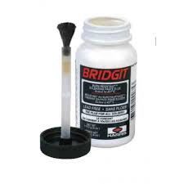
Όξινα
Ο χλωριούχος ψευδάργυρος (ZnCl₂) διαλυμένος σε νερό και το βρίσκουμε στο εμπόριο σε μορφή πάστας ή λίπους και σε διάλυμα (υγρή μορφή).

Slide 35
Ουδέτερα
Έχουν ως κύριο συστατικό το κολοφώνιο το οποίο χρησιμοποιείται για μαλακές κολλήσεις σε ηλεκτρολογικές κατασκευές

Slide 36
Μέτρα ασφαλείας
Τοποθετούμε προσεκτικά το υλικό καθαρισμού στις προς συγκόλληση επιφάνειες, γιατί περιέχει οξύ και αν πέσει στα χέρια μας μπορεί να υποστούμε εγκαύματα ή αν πέσει στα ρούχα μας, να τα καταστρέψει.
Απομακρύνουμε τα εύφλεκτα υλικά
Όταν πραγματοποιούμε συνεχείς συγκολλήσεις σε κλειστούς χώρους φροντίζουμε ώστε ο χώρος να αερίζεται επαρκώς.

Slide 37
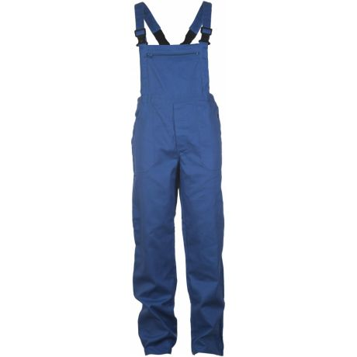
Μέσα ατομικής προστασίας
Φοράμε φόρμα εργασίας για την προστασία των ρούχων μας από τα χημικά υλικά καθαρισμού.
Χρησιμοποιούμε δερμάτινα γάντια, όταν πιάνουμε ελάσματα που μόλις έχουν συγκολληθεί

